Slide 1
BAB 5
Investasi
PENERBIT ERLANGGA
www.erlangga.co.id

Slide 2
Konsep Teoretis Investasi

Slide 3
Undang-undang investasi
Gairah iklim investasi di Indonesia dimulai dengan diundangkannya:
UU No. 1 Tahun 1967 tentang PMA
Diperbarui
UU No. 6 Tahun 1968 tentang PMDM
UU No. 25 Tahun 2007 tentang Penanaman Modal

Slide 4
Definisi investasi
Muana Nanga (2001:124)
Investasi sebagai tambahan bersih terhadap modal saham yang ada stock). Istilah lain dari investasi adalah akumulasi modal atau pembentukan modal
Maluya S.P. Hasibuan (1990:112)
Investasi merupakan alat untuk mempercepat pertumbuhan tingkat produksi di negara yang sedang berkembang, sehingga investasi berperan sebagai sarana untuk menciptakan kesempatan kerja
Sadono Sukirno (2008:121)
Investasi sebagai pengeluaran yang dilakukan investor/penanam modal/perusahaan untuk membeli barang modal dan perlengkapan produksi demi menambah kemampuan memproduksi barang serta jasa yang tersedia dalam perekonomian

Slide 5
Jenis investasi
William F. Sharpe | Real asset Financial asset | Aset berwujud seperti tanah, bangunan, dan mesin Valas, deposito berjangka, serta saham dan obligasi yang diperdagangkan di pasar uang maupun pasar modal
Mankiw | Investasi Bisnis Investasi Residensial Investasi Persediaan | Peralatan dan struktur yang dibeli perusahaan untuk proses produksi Rumah baru untuk tempat tinggal dan disewakan Bahan-bahan persediaan, barang dalam proses produksi, dan barang jadi

Slide 6
Faktor yang mempengaruhi investasi
Pertama: Tingkat keuntungan yang diramalkan akan diperoleh
Kedua: Suku bunga
Ketiga: Ramalan mengenai keadaan di masa yang akan datang
Keempat: Kemajuan teknologi
Kelima: Tingkat pendapatan nasional dan perubahannya
Keenam: keuntungan yang diperoleh perusahaan

Slide 7
Penanaman modal dalam negeri dan penanaman modal asing
Penanaman Modal
PMDN
Modal Dalam Negeri
PMA
Modal Asing
Modal Asing + Modal Dalam Negeri
Modal Swasta
Modal Negara
Investasi Langsung
Investasi Tidak Langsung
Investasi Langsung
Investasi Tidak Langsung

Slide 8
Investasi langsung
Investasi langsung (direct investment) berarti perusahaan dari negara penanam modal secara the facto atau the jure melakukan pengawasan atas aset (aktiva) yang ditanamkan di negara pengimpor modal dengan cara investasi.
Bentuk investasi langsung:
Pembentukan cabang perusahaan di negara pengimpor modal
Pembentukan perusahaan di mana perusahaan dari negara penanam modal memiliki mayoritas saham
Pembentukan perusahaan di negara pengimpor yang semata-mata dibiayai oleh perusahaan yang berlokasi di negara penanam modal
Pembentukan perusahaan di negara penanam modal untuk secara khusus beroperasi di negara lain
Menaruh aset (aktiva) tetap di negara lain oleh perusahaan nasional dari penanam modal

Slide 9

Investasi tidak langsung
Investasi tidak langsung (indirect investment) lebih dikenal sebagai investasi portofolio atau rentiler yang sebagian besar terdiri dari penguasaan atas saham yang dapat dipindahkan (yang dikeluarkan atau dijamin oleh pemerintah atau negara pengimpor modal), dan atas saham atau surat utang oleh warga negara dari beberapa negara lain.

Slide 10
Azas penanaman modal
Menurut pasal 3 ayat 1 UU Nomor 25 Tahun 2007 bahwa penanaman modal diselenggarakan berdasarkan azas:
Kepastian hukum
Keterbukaan
Akuntabilitas
Perlakuan yang sama dan tidak membedakan asal negara
Kebersamaan
Efisiensi berkeadilan
Berkelanjutan
Berwawasan lingkungan
Kemandirian
Keseimbangan kemajuan kesatuan ekonomi nasional

Slide 11
Tujuan penyelenggaraan penanaman modal
Menurut pasal 3 ayat 2 UU Nomor 25 Tahun 2007 bahwa tujuan penyelenggaraan penanaman modal antara lain:
Meningkatkan pertumbuhan ekonomi nasional
Menciptakan lapangan kerja
Meningkatkan pembangunan ekonomi berkelanjutan
Meningkatkan kemampuan daya saing dunia usaha nasional
Meningkatkan kapasitas dan kemampuan teknologi nasional
Mendorong pengembangan ekonomi kerakyatan
Mengolah ekonomi potensial menjadi kekuatan ekonomi riil dengan menggunakan dana yang berasal baik dari dalam negeri maupun luar negeri
Meningkatkan kesejahteraan masyarakat

Slide 12
Kebijakan dasar penanaman modal
Pemerintah menetapkan kebijakan dasar penanaman modal dalam pasal 4 UU Nomor 25 Tahun 2007 yang antara lain untuk:
Mendorong terciptanya iklim usaha nasional yang kondusif bagi penanaman modal untuk penguatan daya saing perekonomian nasional
Mempercepat peningkatan penanaman modal

Slide 13
Potret Investasi di Indonesia

Slide 14
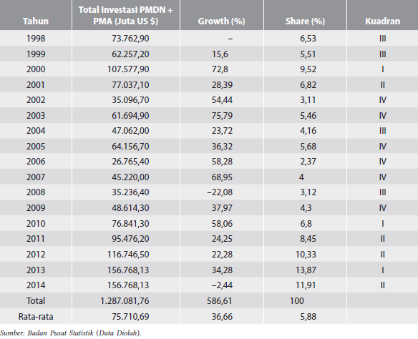
Analisis total investasi (berlanjut)
Perhitungan Growth and Share Total Investasi Indonesia Tahun 1998–2014

Slide 15
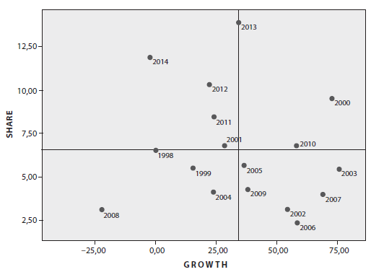
Analisis total investasi (lanjutan)
Kuadran Total Investasi Indonesia Tahun 1998–2014
Gambar di samping mencerminkan kondisi:
Pada tahun 2000-2003, total investasi mengalami kenaikan signifikan karena tingginya penanaman modal investasi
Pada tahun 1999, total investasi mengalami penurunan akibat krisis moneter 1997-1998
Pada tahun 2004, total investasi kembali menurun akibat penurunan PMA
Pada tahun 2008, total investasi mengalami penurunan Rp14,8 triliun dari Rp34,8 triliun tahun sebelumnya akibat krisis global yang mengguncang kawasan Eropa, khususnya Amerika Serikat

Slide 16
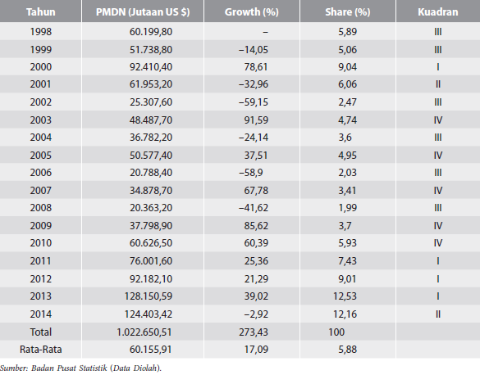
Analisis investasi atas PMDN (berlanjut)
Tabel Penanaman Modal Dalam Negeri (PMDN) Indonesia Tahun 1998–2014

Slide 17
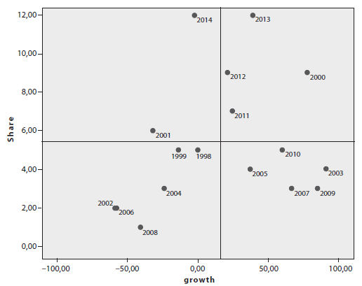
Analisis investasi atas PMDN (lanjutan)
Kuadran PMDN Indonesia Tahun 1998–2014
Gambar di samping mencerminkan kondisi:
Pada tahun 1998-1999, PMDN mengalami penurunan sebesar –14,05% dan berada di kuadran III akibat krisis moneter Indonesia
PMDN terbaik terjadi pada tahun 2000 yang berada di kuadran I karena banyaknya proyek yang disetujui
PMDN terburuk terjadi pada tahun 2002 yang berada di kuadran III akibat belum kondusifnya iklim investasi di Indonesia karena stabilitas sosial dan politik serta jaminan keamanan dan penegakan hukum masih rawan

Slide 18
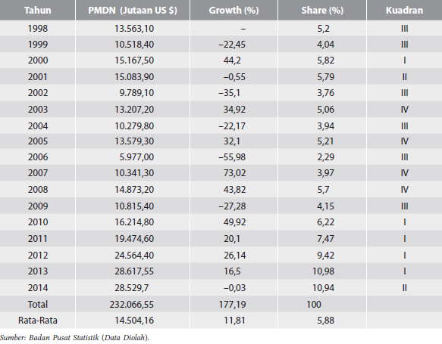
Analisis investasi atas PMA (berlanjut)
Perhitungan Growth and Share Investasi PMA Indonesia Tahun 1998–2014

Slide 19
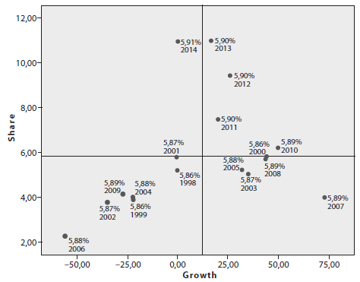
Analisis investasi atas PMA (lanjutan)
Kuadran PMA Indonesia Tahun 1998–2014
Gambar di samping mencerminkan kondisi:
PMA tertinggi terjadi pada tahun 2000, 2010, 2011, 2012, dan 2013 yang berada di kuadran I karena banyaknya negara yang menyatakan minatnya meningkatkan investasi di Indonesia
PMA terendah terjadi pada tahun 1998, 1999, 2001, 2002, 2004, 2006, dan 2009 yang berada di kuadran III akibat kinerja penanaman modal yang kurang baik sejak 1996
Indonesia memfasilitasi investasi asing sejak tahun 1967 via UU No. 1/1967, yang kemudian terus disempurnakan lewat PP No. 20/1994 dan UU Penanaman Modal No. 25/2007

Slide 20
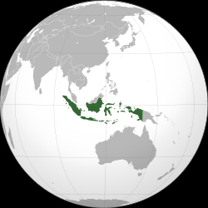

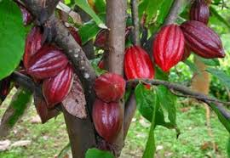
Rencana Pembangunan Jangka Menengah Nasional 2004–2009
Kendala dan Tantangan
Persaingan kebijakan investasi yang dilakukan oleh negara pesaing seperti Tiongkok, Vietnam, Thailand, dan Malaysia
Masih rendahnya kepastian hukum, karena berlarutnya RUU Penanaman Modal
Lemahnya insentif investasi
Kualitas SDM yang rendah dan terbatasnya infrastruktur
Tidak adanya kebijakan yang jelas untuk mendorong pengalihan teknologi dari PMA
Masih tingginya biaya ekonomi, karena tingginya kasus korupsi, keamanan, dan penyalahgunaan wewenang
Meningkatnya nilai tukar riil efektif rupiah
Belum optimalnya pemberian insentif dan fasilitasi
Langkah pemerintah dalam mengatasi kendala dan tantangan
Mewujudkan iklim investasi yang sehat melalui program pembangunan yang sedang berjalan
Restrukturisasi lembaga pemerintahan dengan menuntaskan sinkronisasi peraturan antarsektor serta antara pusat dan daerah
Efisiensi pelayanan ekspor-impor (pemangkasan prosedur perizinan) menyangkut pelabuhan, kepabeanan, dan administrasi ekspor-impor
Dikeluarkannya berbagai paket insentif investasi pada tahun 2006

Slide 21
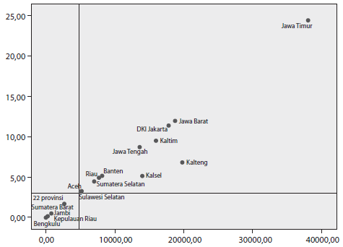
Analisis kuadran investasi provinsi di Indonesia tahun 2014
Kuadran Jumlah dan Share Investasi Indonesia Berdasarkan Provinsi Tahun 2014
Gambar di samping mencerminkan kondisi:
Kondisi investasi tertinggi yang berada di kuadran I terdapat 10 provinsi: Riau, DKI Jakarta, Jawa Barat, Banten, Jawa Tengah, Jawa Timur, Bali, Kalimantan Tengah, Kalimantan Selatan, Kalimantan Timur
Kondisi investasi yang berada di kuadran III terdapat 22 Provinsi: Aceh, Sumatera Utara, Sumatera Barat, Kepulauan Riau, Jambi, Sumatera Selatan, Bengkulu, Lampung, DI Yogyakarta, NTB, NTT, Kalimantan Utara, Sulawesi Utara, Gorontalo, Sulawesi Tengah, Sulawesi Selatan, Sulawesi Barat, Sulawesi Tenggara, Maluku, Maluku Utara, Papua, Papua Barat

Slide 22
Analisis Tren

Slide 23

Definisi analisis tren
Analisis tren merupakan metode analisis yang ditujukan untuk melakukan estimasi atau peramalan di masa yang akan datang.

Slide 24
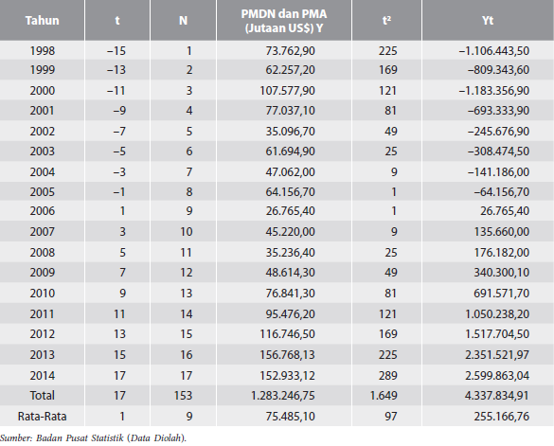
Analisis nilai PMDN dan PMA Tahun 2045 (berlanjut)
Realisasi PMDN dan PMA Indonesia Tahun 1998–2014

Slide 25
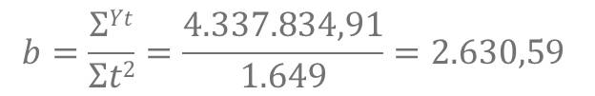
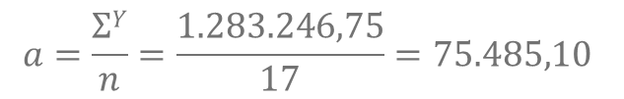
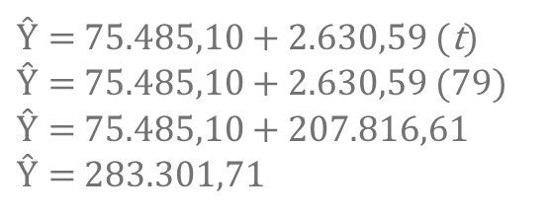

Analisis nilai PMDN dan PMA Tahun 2045 (lanjutan)
$$a=\frac{ƩY}{n}=\frac{1.283.246,75}{17}=75.485,10$$
$$b=\frac{ƩYt}{Ʃt2}=\frac{4.337.834,91}{1.649}=2.630,59$$
Jadi, persamaan trend model least square adalah:
$$Ŷ=75.485,10+2.630,59 (t)$$
Ramalan investasi pada 100 tahun Indonesia merdeka di tahun 2045 (di mana t = 79) adalah:
$Ŷ=$75.485,10 + 2.630,59 (t)
$Ŷ=$75.485,10 + 2.630,59 (79)
$Ŷ=$75.485,10 + 207.816,61
$Ŷ=$ 283.301,71
Artinya, nilai total investasi Indonesia pada 100 tahun Indonesia merdeka di tahun 2045 adalah $283.301,71 juta US.

Slide 26
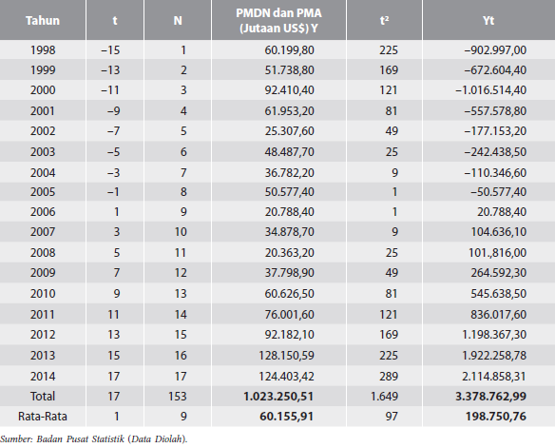
Analisis nilai PMDN Tahun 2045 (berlanjut)
Realisasi PMDN Indonesia Tahun 1998–2014

Slide 27
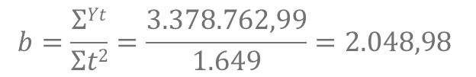
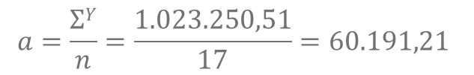
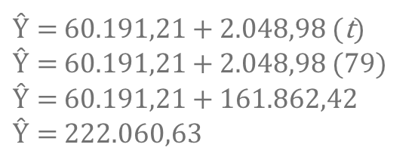

Analisis nilai PMDN Tahun 2045 (lanjutan)
$$a=\frac{ƩY}{n}=\frac{1.023.250,51}{17}=60.191,21$$
$$b=\frac{ƩYt}{Ʃt2}=\frac{3.378.762,99}{1.649}=2.048,98$$
Jadi, persamaan trend model least square adalah:
$$Ŷ=60.191,21+2.048,98 (t)$$
Ramalan investasi pada 100 tahun Indonesia merdeka di tahun 2045 (di mana t = 79) adalah:
$Ŷ=$60.191,21 + 2.048,98 (t)
$Ŷ=$60.191,21 + 2.048,98 (79)
$Ŷ=$60.191,21 + 161.862,42
$Ŷ=$ 222.060,63
Artinya, nilai penanaman modal dalam negeri (PMDN) Indonesia pada 100 tahun Indonesia merdeka di tahun 2045 adalah $222.060,63 juta US.

Slide 28
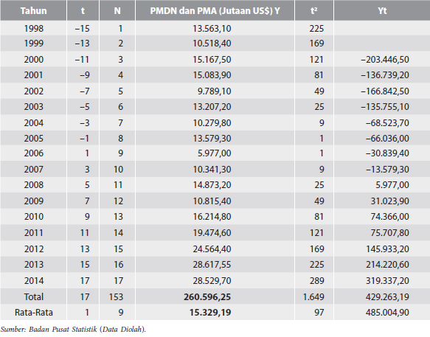
Analisis PMA Tahun 2045 (berlanjut)
Realisasi PMA Indonesia Tahun 1998–2014

Slide 29
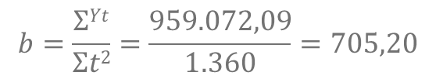
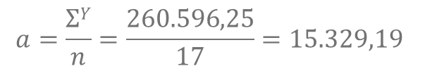
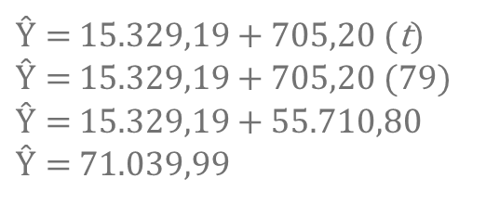

Analisis PMA Tahun 2045 (lanjutan)
$$a=\frac{ƩY}{n}=\frac{260.596,25}{17}=15.329,19$$
$$b=\frac{ƩYt}{Ʃt2}=\frac{959.072,09}{1.360}=705,20$$
Jadi, persamaan trend model least square adalah:
$$Ŷ=15.329,19+705,20 (t)$$
Ramalan investasi pada 100 tahun Indonesia merdeka di tahun 2045 (di mana t = 79) adalah:
$Ŷ=$15.329,19 + 705,20 (t)
$Ŷ=$15.329,19 + 705,20 (79)
$Ŷ=$15.329,19 + 55.710,80
$Ŷ=$ 71.039,99
Artinya, nilai penanaman modal luar negeri (PMA) di Indonesia pada 100 tahun Indonesia merdeka di tahun 2045 adalah $71.039,99 juta US.

Slide 30
Terima Kasih

